Slide 1

AI Project

Slide 2

HELLO!
Melinda Christy 26415002
Anggita Christina 26415110
Amanda Tanari 26415180

Slide 3
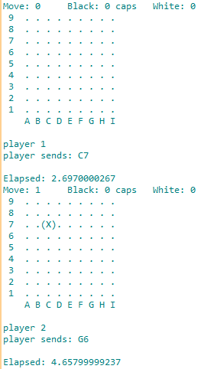
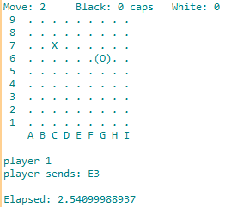
Games layout
Player 1 ( X )
Player 2 ( O )
Elapsed time → berapa lama player bermain dalam satu sesi
Move → total semua move dari kedua player

Slide 4
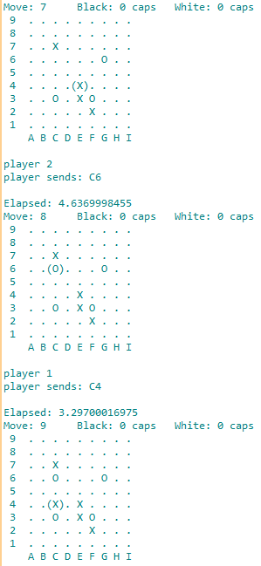
Jika player saat bermain melewati batas waktu (elapse time) yang sudah ditentukan,
maka player tersebut dianggap “pass”.
Setiap player hanya diberi kesempatan 3 kali “pass”, jika lebih maka player tersebut dianggap kalah.

Slide 5

In two or three columns
Jika stone player 2 ( O ) dikelilingi oleh stone player 1 ( X ),
maka stone player 2 ( O ) tersebut diambil dan player 1 ( X ) mendapatkan poin. Begitu pun sebaliknya.
Tetapi ada rule-rule yang harus diperhatikan oleh setiap player
KO rule
Player tidak diperbolehkan bergerak hanya
ditempat yang sama agar tidak terjadi
pergerakan yang sama berulang-ulang
tanpa akhir.

Slide 6
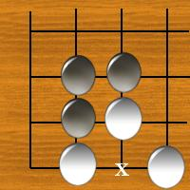
In two or three columns
Suicide
Dikatakan suicide karna player bunuh diri jika player menempatkan stone nya tepat di bagian x seperti pada gambar. Karena disekeliling stone tersebut sudah tidak terdapat free space untuk bergerak.

Slide 7
THANKYOU ☺

